Slide 1
INGENIERIA DE REQUERIMIENTOS
Ing.Hillary Sánchez Noguera

Slide 3
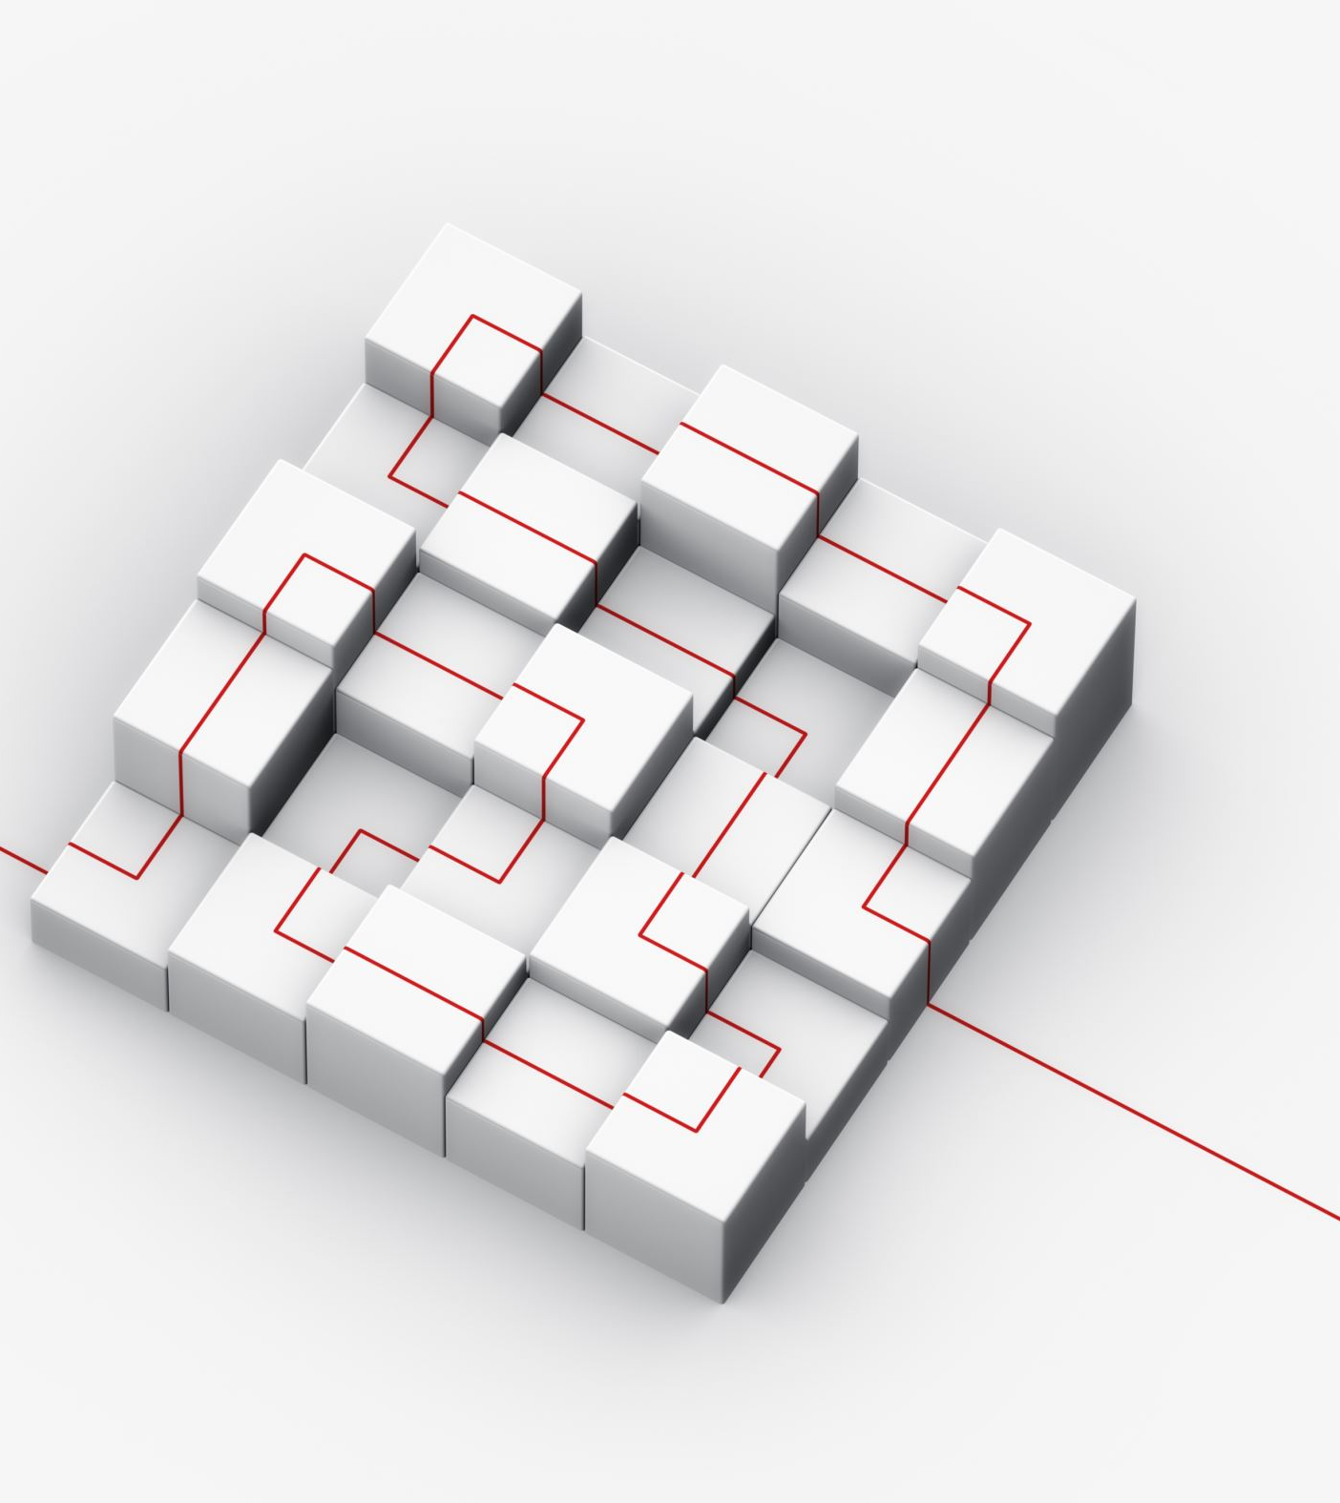
Planificación y modelado
Unidad III
Análisis del Proyecto

Slide 4
Análisis de Riesgos
Una tarea importante de la gestión de proyectos es anticipar los riesgos que podrían afectar a la planeación del proyecto o a la calidad del software a desarrollar y emprender acciones para evitar esos riesgos.
Los resultados de este análisis de riesgos se deben documentar a lo largo del plan del proyecto junto con el análisis de consecuencias cuando el riesgo ocurra.
Es la probabilidad de que una circunstancia adversa ocurra
Riesgo

Slide 5



Categorización de los riesgos
Riesgos del Proyecto
Afectan la calendarización o los recursos del proyecto.
Ej. Pérdida de un diseñador experimentado.
Riesgos del Producto
Afectan a la calidad o al rendimiento de l software que se está desarrollando.
Riesgos del Negocio
Estos afectan a la organización que desarrolla o suministra el software.
Ej. Un competidor introduzca al mercado el software que se pretende desarrollar.
Ej. El rendimiento de un componente que se adquirió no cumple con lo esperado.

Slide 6
Ejemplos
Riesgo | Tipo | Descripción
No disponibilidad del hardware | Proyecto | El hardware esencial para el proyecto no será entregado a tiempo.
Cambio de requerimientos | Proyecto Producto | Habrá más cambios en los requerimientos de lo esperado
Retrasos en la especificación | Proyecto Producto | Las especificaciones de las interfaces esenciales no estarán a tiempo
Competencia del producto | Negocio | Un producto competitivo se pone en venta antes de que el sistema se complete
Cambio de tecnología | Negocio | La tecnología fundamental sobre la que se construirá el sistema se sustituye por nueva tecnología.

Slide 7
Ejercicio
Realizar una tabla en donde se muestren los riesgos potenciales existentes en el proyecto, clasificándolos adecuadamente.
Riesgo | Tipo | Descripción

Slide 8
Proceso de gestión de riesgos
Es preciso anticiparse a los riesgos: comprender el impacto de éstos en el proyecto, en el producto y en el negocio, considerando los pasos para evitarlos.
Identificación de riesgos
Análisis de riesgos
Planeación de riesgos
Supervisión de riesgos
Listado de priorización de riesgos
Anulación de riesgos y planes de contingencia
Valoración de riesgos
Listado de riesgos
potenciales

Slide 9
Identificación de riesgos
Riesgos de Tecnología.
Riesgos de personal
Asociado con las personas del equipo de desarrollo
Riesgos organizacionales
Se derivan del entorno organizacional donde el software se está desarrollando
Riesgos de herramientas
Se derivan de herramientas CASE y de otro sw de apoyo utilizado para desarrollar el sistema
Riesgos de requerimientos
Se derivan de los cambios de los requerimientos del cliente y el proceso de gestionar dicho cambio
Riesgos de estimación
Se derivan de los estimados administrativos de las características del sistema y los recursos requeridos para construir dicho sistema
Se derivan de las tecnologías de sw o hw utilizadas en el sistema
Comprende el descubrimiento de los posibles riesgos del proyecto.
Tipos de riesgos:

Slide 10

Ejemplos
Tecnología. La base de datos que se utiliza en el sistema no puede procesar muchas transacciones por segundo como se esperaba.
Personal. El personal clave está enfermo y no disponible en momentos críticos.
Organizacional. La organización se reestructura de tal forma que una gestión diferente se responsabiliza del proyecto.
Herramientas. Es ineficiente el código generado por las herramientas CASE
Requerimientos. Se proponen cambios en los requerimientos que requieren hacer rediseño
Estimación. El tiempo requerido para desarrollar el software está subestimado.

Slide 11
Ejercicio
Elaborar la Identificación de los riesgos organizados por su tipo
Tipo de Riesgo | Descripción

Slide 12
Análisis de riesgos
Durante este proceso, se considera por separado cada riesgo identificado y se decide acerca de la probabilidad y la seriedad del mismo.
Para ello se realizará una valoración utilizando intervalos:
Efectos del riesgo
Catastrófico
Serio
Tolerable
Insignificante
Probabilidad del riesgo
Muy bajo
<10%
Bajo
10-25%
Moderado
25-50%
Alto
50-75%
Muy Alto
>75%

Slide 13
Ejercicio
Elaborar la tabla correspondiente al análisis de riesgos
Riesgo | Probabilidad | Efecto

Slide 14
Planeación de riesgos
El proceso de planificación de riesgos considera cada uno de los riesgos clave que han sido identificados, así como las estrategias para gestionarlos.
Estas estrategias pueden dividirse en tres categorías:
Estrategias de prevención. Siguiendo estas estrategias, la probabilidad de que el riesgo aparezca se reduce.
Estrategias de minimización. Siguiendo estas estrategias se reducirá el impacto del riesgo.
Estrategias de contingencia. Seguir estas estrategias es estar preparado para lo peor y tener una estrategia para cada caso.

Slide 15
Ejemplo:
Riesgo | Estrategia
Problemas Financieros | Preparar un documento breve para el gestor principal que muestre que el proyecto hace contribuciones muy importantes a las metas del negocio
Enfermedad del personal | Reorganizar el equipo de tal forma que haya solapamiento en el trabajo y las personas comprendan el de los demás.
Cambios de los requerimientos | Rastrear la información para valorar el impacto de los requerimiento, maximizar la información oculta en ellos.
Tiempo de desarrollo subestimado | Investigar los componentes comprados y la utilización de un generador de programas

Slide 16
Supervisión de riesgos
La supervisión de riesgos normalmente valora cada uno de los riesgos identificados para decidir si éste es más o menos probable y si han cambiado sus efectos.
Debe ser un proceso continuo y en cada revisión del progreso de gestión, cada uno de los riesgos clave debe ser considerado y analizado por separado.
Riesgos de Tecnología.
Riesgos de personal
Baja moral del personal,
Riesgos organizacionales
Chismorreo organizacional
Riesgos de herramientas
Rechazo de los miembros del equipo para utilizar herramientas,
Riesgos de requerimientos
Peticiones de muchos cambios en los requerimientos,
Riesgos de estimación
Fracaso en el cumplimiento de los riesgos acordados
Entrega retrasada del hardware o de la ayuda al software
Muchos problemas tecnológicos reportados.
Malas relaciones entre los miembros del equipo
Disponibilidad de empleo.
Falta de acciones por el gestor principal.
Quejas acerca de las herramientas CASE,
Peticiones de estaciones de trabajo más potentes.
Quejas del cliente.
En la eliminación de defectos reportados.

Slide 17
Ejercicios:
Por equipo, en la tabla de riesgos agregar la planificación de los riesgos colocando una opción en las estrategias de prevención, minimización y contingencia.
Ejemplificar de manera clara cual sería la estrategia de supervisión a realizar para los siguientes tipos de riesgos.

Slide 18
Planificación y Modelado
Unidad IV.
Análisis de los Requerimientos

Slide 19
Proceso Unificado
El PU define el Modelo de Casos de Uso en la disciplina de requerimientos, básicamente, es el conjunto de todos los casos de uso; es un modelo de la funcionalidad y el entorno del sistema.
Los casos de uso son un mecanismo para ejemplificar de manera simple y entendible el uso de un sistema.
Definiciones importantes:
Actor. Es algo con comportamiento como una persona (identificada por un rol), sistema informatizado u organización.
Escenario. Es una secuencia específica de acciones e interacciones entre los actores y el sistema objeto de estudio.

Slide 20
Casos de Uso
Actores
Actor principal. Tiene objetivos de usuario que se satisfacen, mediante el uso de los servicios
Actor de apoyo. Proporciona un servicio.
Actor Pasivo. Está interesado en el comportamiento del caso de uso, pero no es principal ni de apoyo

Slide 21
Diagrama de Casos de Uso
UML proporciona notación para los diagramas de casos de uso con el fin de ilustrar los nombres de los casos de uso y los actores y las relaciones entre ellos.
Grupo Financiero
Procesar venta
Límite del sistema
Gestionar devoluciones
Actor
Cajero
Abrir Caja
“actor”
Sistema de Contabilidad
“actor”
Sistema de Actividad de Ventas
Analizar Actividad
Comunicación
Gestionar seguridad
Administrador
del sistema
Gestionar usuarios
Caso de Uso

Slide 22
Sistema para crear diagramas
https://app.diagrams.net/

Slide 23

MODELADO DE PROCESOS

Slide 24
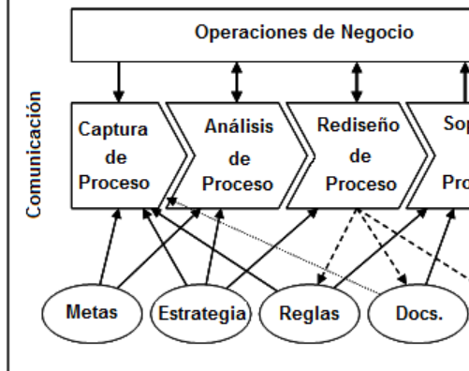
El objetivo es optimizar el proceso. Aunque el modelado y el mapeo de procesos son técnicas que parten el proceso en pedazos y nos permiten estudiarlo, no son iguales. El mapeo de procesos está más orientado a aclarar las funciones y procedimientos, mientras que el modelado de procesos incorpora reglas económicas y de negocios. El modelado de procesos está conectado con las pruebas que se realizan para ver las posibilidades que trae cada proceso. Permite un conocimiento más profundo de las pruebas y los resultados, estableciendo un sólido comienzo para la optimización de procesos, por lo que es posible y más fácil de ver los obstáculos y puntos ineficientes.

Slide 25
Ingeniería inversa de requerimientos
Es el proceso de analizar un sistema ya existente para identificar, documentar y entender sus requerimientos, tanto funcionales como no funcionales. Este enfoque es útil cuando la documentación original no existe o está incompleta, y es necesario conocer cómo funciona el sistema para mantenerlo, mejorarlo o integrarlo con otros sistemas.

Slide 26
CATEGORIAS DE INFORMACIÓN
Insumos: cualquier cosa que pasa a través de un proceso de transformación es un insumo. Esto incluye la transformación material, cambio de lugar o de información. Es importante que estos cambios no se produzcan de una manera desconsiderada, sino que añadan valor a las materias primas y a los clientes.
Resultados: aquello que surge de la transformación de los insumos.
Facilitadores: se utilizan en el proceso de transformación de insumos a resultados. Ejemplos: equipo, recursos humanos, etc.
Guías: para definir cuándo, cómo y por qué se produce un proceso, usamos guías. Información, normas, conocimientos, recibos, informes de rendimiento, todos estos son guías.

Slide 27
¿Qué son las técnicas de modelado de procesos?
Visualizar es uno de los factores más importantes para la comprensión. Es ideal crear un diagrama o flujo para ver claramente el proceso y así, ver qué hay que cambiar, mejorar y optimizar. Para hacerlo, se pueden usar ciertas técnicas.
Entrevistas individuales: recopilar información a través de entrevistas.
Sesiones facilitadoras: recopilar datos a través de reuniones con grupos de personas de diferentes departamentos o del mismo departamento, dependiendo del objetivo.
Enfoque de arriba a abajo: este enfoque analiza el proceso del todo hacia las partes.
Enfoque de abajo hacia arriba: analiza el proceso del nivel de flujo de trabajo para el todo. Es más lento que el de arriba hacia abajo, pero encuentra un mayor nivel de detalles.

Slide 28
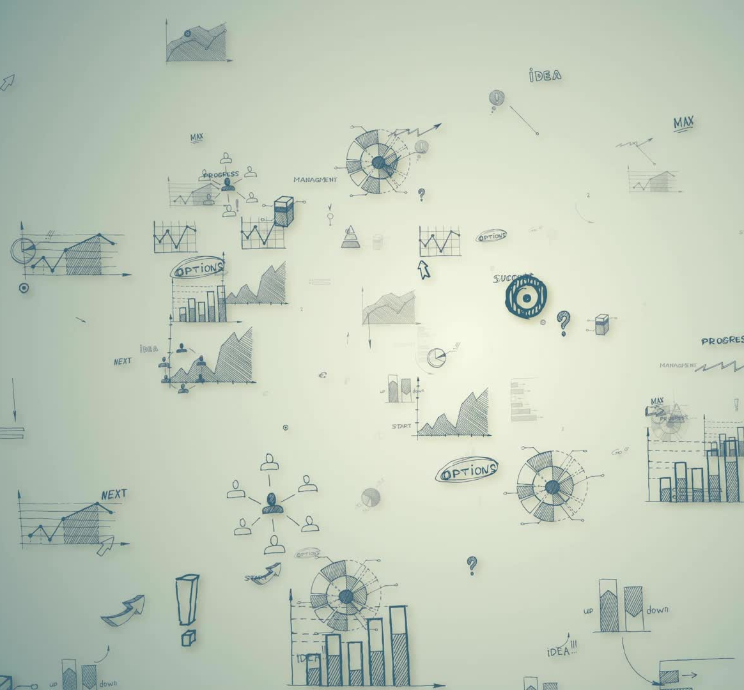
OBJETIVO DEL MAPEO DE PROCESOS
A través de diagramas de flujo es crear una comprensión general del proceso para todos los involucrados, ya sea los que entregan recursos e información para que se inicie; los que trabajan en el proceso; o aquellos que reciben sus entregas como clientes internos.

Slide 29
ACTIVIDAD GRUPAL
Van a realizar la toma de 5 requerimientos inversos, los van a plasmar escrito y con un diseño de interfaz de las funcionalidades extras que ustedes van a elegir. Cada requerimiento debe tener una pantalla.
Facebook
Instagram
Twitter (X)
TikTok
LinkedIn
Snapchat

Slide 30
Diseño de Interfaz de Usuario integrado a los Casos de Uso
Realizar el Diseño de Interfaz
https://www.canva.com/search?q=INTERFAZ

